Slide 1

PERENCANAAN SUMBER DAYA PERUSAHAAN (HR)
Pertemuan 6
Oleh:
Raulia Riski, S.Kom., M.Kom., M.M.Sc.

Slide 2
TRAINING EMPLOYEES

Slide 3
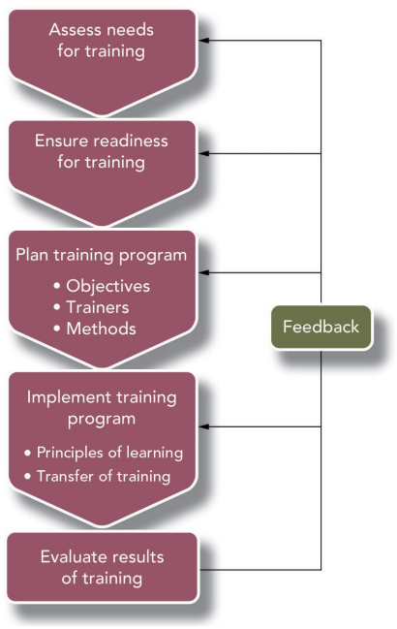
Pelatihan Terkait dengan Kebutuhan Organisasi
Perubahan yang cepat, terutama di bidang teknologi, mengharuskan karyawan untuk terus mempelajari keterampilan baru.
Untuk mencapai tujuan pelatihan yang efektif, profesional SDM melakukan pendekatan pelatihan melalui desain instruksional, yaitu suatu proses pengembangan pelatihan secara sistematis untuk memenuhi kebutuhan training yang ditentukan
Learning management system (LMS) merupakan sebuah aplikasi komputer yang mengotomatiskan administrasi, pengembangan, dan penyampaian program pelatihan perusahaan yang mulai digunakan oleh banyak perusahaan.
Gambar 1. Tahapan-tahapan
dalam
Instructional Design

Slide 4
Penilaian Kebutuhan
Penilaian kebutuhan menjawab pertanyaan dalam tiga bidang luas:
Organization—What is the context in which training will occur?
Person—Who needs training?
Task—What subjects should the training cover?
Notes:
Penilaian kebutuhan melakukan training harus dapat menjawab 3 pertanyaan dalam bidang luas:
Dalam konteks apa training dilakukan serta apa cakupan pemahaman training yang akan disampaikan. Sebagai contoh: pemahaman tentang budaya organisasi, kebijakan, dan prosedur yang dimiliki perusahaan, serta training tentang lingkungan kerja secara keseluruhan.
Pertanyaan ini digunakan untuk mengidentifikasi individu dan kelompok yang akan dilatih. Perlu memahami karakteristik individu, seperti tingkat pengetahuan, keterampilan, pengalaman, dan kemampuan yang dimiliki. Perusahaan harus mempertimbangkan peran karyawan dalam organisasi tersebut agar karyawan mendapatkan training yang sesuai dengan kebutuhan mereka.
Pertanyaan untuk menentukan topik yang harus dicakup dalam training. Perlu memahami tugas karyawan agar dapat merancang tugas program pelatihan yang relevan dan spesifik untuk mengembangkan kompetensi

Slide 5
Organization Analysis
Merupakan suatu proses untuk menentukan kelayakan pelatihan dengan mengevaluasi karakteristik organisasi.
Kebutuhan pelatihan bervariasi tergantung pada strategi organisasi.
Sebuah organisasi yang berkonsentrasi untuk melayani niche market (target pasar yang spesifik) mungkin perlu terus memperbarui tenaga kerjanya pada keahlian khusus.
Perusahaan yang memangkas biaya melalui strategi downsizing mungkin perlu memberikan pelatihan keterampilan mencari kerja bagi karyawan yang akan di-PHK.
Karyawan yang lolos dari downsizing mungkin memerlukan cross-training sehingga mereka dapat menangani berbagai tanggung jawab yang lebih luas.

Slide 6
Person Analysis
Merupakan suatu proses untuk menentukan kebutuhan dan kesiapan individu untuk pelatihan.
Beberapa pertanyaan yang perlu dijawab pada analisisi ini:
Apakah penurunan kinerja diakibatkan oleh kurangnya pengetahuan, keterampilan, atau kemampuan? (Jika demikian, maka pilihan untuk melakukan pelatihan telah sesuai; jika tidak, maka solusi lain mungkin lebih relevan.)
Siapa yang butuh pelatihan?
Apakah karyawan ini siap untuk pelatihan?
Notes:
Jika penurunan kinerja didasari oleh kurangnya perlengakapan penunjang dari perusahaan atau permasalan eksternal lain dari pihak indiividu yang bersangkutan. Maka pilihan untuk mengirim karyawan tersebut mengikuti pelatihan merupakan hal yang kurang tepat.

Slide 7
Task Analysis
Merupakan proses mengidentifikasi tugas, pengetahuan, keterampilan, dan perilaku yang harus ditekankan oleh pelatihan.
Orang atau komite yang melakukan penilaian kebutuhanharus memutuskan tingkat kepentingan, frekuensi, dan kesulitan apa yang menandakan perlunya pelatihan.
Logikanya, pelatihan paling dibutuhkan untuk tugas-tugas yang penting, sering, dan setidaknya cukup sulit.

Slide 8
Readiness for Training
Merupakan kombinasi karakteristik karyawan dan lingkungan kerja yang positif yang memungkinkan adanya pelatihan.
Karakteristik Kesiapan Karyawan
Untuk siap belajar, karyawan membutuhkan keterampilan belajar dasar, terutama kemampuan kognitif, yang mencakup kemampuan menggunakan bahasa tulis dan lisan, memecahkan masalah matematika, dan menggunakan logika untuk memecahkan masalah.
Karyawan belajar lebih banyak dari program pelatihan ketika mereka sangat termotivasi untuk belajar.
Manajer dapat memengaruhi sikap ‘siap ditraining’ dalam berbagai cara, misalnya dengan memberikan feedback yang mendorong karyawan, menetapkan reward untuk pembelajaran yang dilakukan, dan berkomunikasi dengan karyawan tentang jalur karier organisasi dan kebutuhan masa depan.

Slide 9
Readiness for Training (cont.)
Lingkungan Kerja
Kesiapan untuk pelatihan juga bergantung pada dua karakteristik luas lingkungan kerja: kendala situasional dan dukungan sosial.
Kendala situasional (situational constraints) adalah batasan efektivitas pelatihan yang muncul dari situasi atau kondisi dalam organisasi. Kendala dapat mencakup kurangnya uang untuk pelatihan, kurangnya waktu untuk pelatihan atau praktek, dan kegagalan untuk menyediakan alat dan bahan yang tepat untuk belajar atau menerapkan pelajaran pelatihan.
Dukungan sosial (social support) mengacu pada cara orang-orang organisasi mendorong pelatihan, termasuk memberikan pujian dan kata-kata penyemangat kepada peserta pelatihan, berbagi informasi tentang berpartisipasi dalam program pelatihan, dan mengungkapkan sikap positif terhadap program pelatihan organisasi.

Slide 10
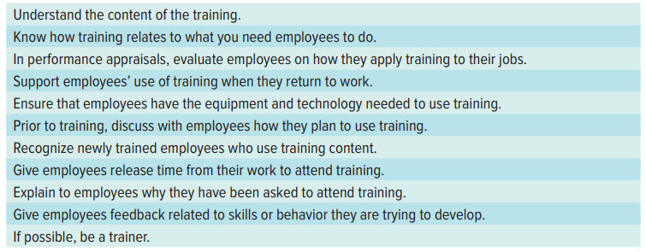
Readiness for Training (cont.)
Yang harus dilakukan manajer untuk mendukung training pegawai:

Slide 11
Planning the Training Program
Tujuan Program
Tujuan pelatihan yang efektif memiliki beberapa karakteristik:
Memiliki pernyataan tentang apa yang diharapkan akan dapat dilakukan oleh karyawan, kualitas atau tingkat kinerja yang dapat diterima, dan kondisi di mana karyawan dapat menerapkan apa yang dia pelajari.
Memiliki standar kinerja yang terukur.
Mengidentifikasi sumber daya yang dibutuhkan untuk melaksanakan kinerja atau hasil yang diinginkan. Pelatihan yang sukses membutuhkan karyawan untuk belajar tetapi juga pemberi kerja untuk menyediakan sumber daya yang diperlukan.

Slide 12
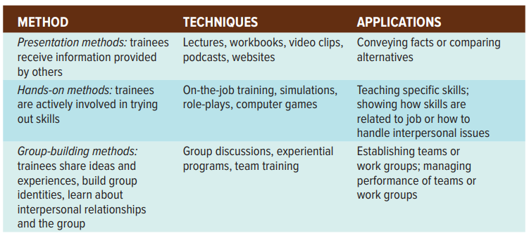
Planning the Training Program
In-House or Contracted Out?
Untuk memilih layanan pelatihan, sebuah organisasi dapat mengirimkan request for proposal (RFP) kepada beberapa vendor, yang merupakan dokumen yang menguraikan jenis layanan yang dibutuhkan, jenis dan jumlah referensi yang diperlukan, jumlah karyawan yang akan dilatih, tanggal mana pelatihan harus diselesaikan, dan tanggal dimana proposal harus diterima.
Tabel 1. Beberapa kategori metode training

Slide 13
Planning the Training Program
Pilihan Metode Pelatihan
Apakah organisasi menyiapkan program pelatihannya sendiri atau membeli pelatihan dari organisasi lain, penting untuk memverifikasi bahwa isi pelatihan berhubungan langsung dengan tujuan pelatihan.
Setelah menentukan tujuan dan isi program pelatihan, perencana harus memutuskan bagaimana pelatihan akan dilaksanakan.

Slide 14
Training Methods
Classroom Instruction
Audiovisual Training
Computer-Based Training
On-the-Job Training
Simulations
Business Games and Case Studies
Behavior Modeling
Experiential Programs
Team Training
Action Learning

Slide 15
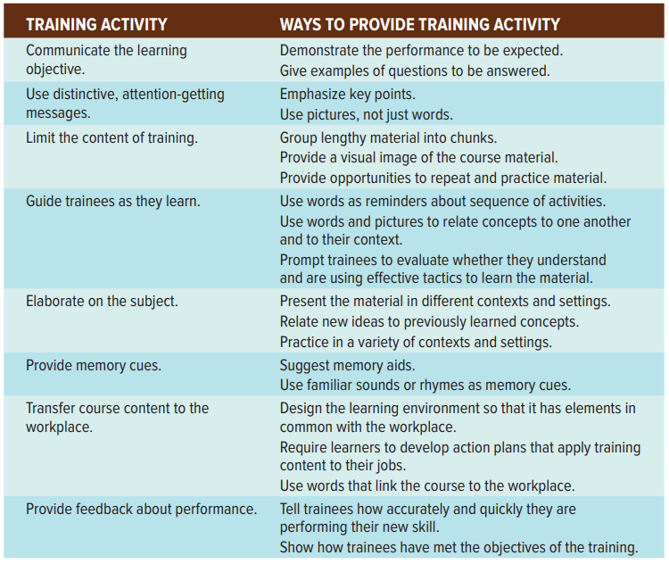
Implementing the Training Program
Principles of Learning
Secara umum, pelatihan yang efektif mengomunikasikan tujuan pembelajaran dengan jelas, menyajikan informasi dengan cara yang khas dan mudah diingat, dan membantu peserta pelatihan mengaitkan materi pelajaran dengan pekerjaan mereka.
Tabel 2 meringkaskan cara-cara terbaik agar pelatihan dapat mendorong pembelajaran.

Slide 16
Implementing the Training Program
Transfer of Training
Pada akhirnya, tujuan implementasi adalah transfer pelatihan, atau penggunaan pengetahuan, keterampilan, dan perilaku di tempat kerja yang dipelajari dalam pelatihan.
Transfer pelatihan mengharuskan karyawan benar-benar mempelajari isi program pelatihan.
Agar karyawan dapat menerapkan apa yang mereka pelajari, kondisi tertentu harus ada: dukungan social (dari organisasi maupun rekan kerja), dukungan teknis (sumber daya teknis yang membantu orang memperoleh dan berbagi informasi), dan manajemen diri (mengelola sendiri penggunaan keterampilan dan perilaku baru mereka di tempat kerja).

Slide 17
Measuring the Results of Training
Evaluation Methods
Hasil pelatihan yang relevan adalah yang terkait dengan tujuan organisasi untuk pelatihan dan kinerjanya secara keseluruhan. Kemungkinan hasil termasuk yang berikut:
Informasi seperti fakta, teknik, dan prosedur yang dapat diingat peserta pelatihan setelah pelatihan.
Keterampilan yang dapat ditunjukkan oleh peserta pelatihan dalam ujian atau di tempat kerja.
Kepuasan peserta pelatihan dan penyelia dengan program pelatihan.
Perubahan sikap terkait dengan isi pelatihan (misalnya, kepedulian terhadap keselamatan atau toleransi terhadap keragaman).
Peningkatan kinerja individu, kelompok, atau perusahaan (misalnya, kepuasan pelanggan yang lebih besar, penjualan yang lebih banyak, cacat yang lebih sedikit).

Slide 18
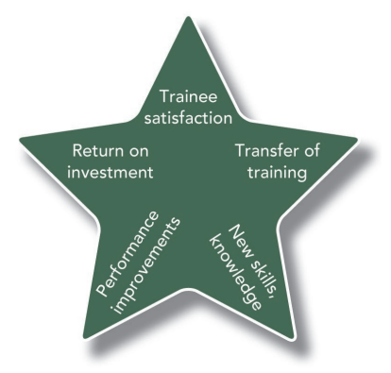
Measuring the Results of Training (cont.)
Gambar 2. Ukuran Keberhasilan Pelatihan

Slide 19
Measuring the Results of Training
Applying the Evaluation
Tujuan mengevaluasi pelatihan adalah untuk membantu keputusan masa depan tentang program pelatihan organisasi.
Dengan menggunakan evaluasi, organisasi dapat mengidentifikasi kebutuhan untuk memodifikasi pelatihan dan mendapatkan informasi tentang jenis perubahan yang diperlukan.
Organisasi dapat memutuskan untuk memperluas bidang pelatihan yang berhasil dan mengurangi pelatihan yang belum memberikan manfaat yang signifikan.

Slide 20
Applications of Training
Orientation and Onboarding of New Employees
Banyak karyawan menerima pelatihan pertama mereka selama hari-hari pertama mereka bekerja. Pelatihan ini merupakan program orientasi organisasi, pelatihannya dirancang untuk mempersiapkan karyawan melakukan pekerjaannya secara efektif, mempelajari organisasi, dan menjalin hubungan kerja.
Onboarding adalah upaya sadar untuk membuat karyawan baru terhubung dan mengidentifikasi dengan atasan mereka dengan mendorong mereka untuk mengumpulkan lebih banyak informasi tentang perusahaan, sejarah dan budayanya, dan produk atau layanannya.
Onboarding membantu karyawan baru menyesuaikan diri dengan aspek sosial dan kinerja pekerjaan mereka sehingga mereka dapat dengan cepat menjadi kontributor yang produktif bagi organisasi.

Slide 21
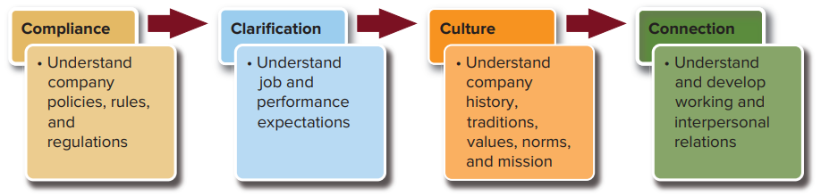
Applications of Training (cont.)
Gambar 3. Sasaran dari Empat Tahap Proses Orientasi

Slide 22
Applications of Training
Diversity Training
Banyak organisasi memberikan pelatihan yang dirancang untuk mengajarkan sikap dan perilaku karyawan yang mendukung pengelolaan keragaman, seperti menghargai perbedaan budaya dan menghindari perilaku yang mengasingkan atau mengintimidasi orang lain.
Pelatihan yang dirancang untuk mengubah sikap karyawan tentang keragaman dan/atau mengembangkan keterampilan yang dibutuhkan untuk bekerja dengan tenaga kerja yang beragam disebut pelatihan keragaman.
Program-program ini umumnya menekankan pada kesadaran dan perubahan sikap atau perubahan perilaku.

Slide 23
Developing Employees for Future Success

Slide 24
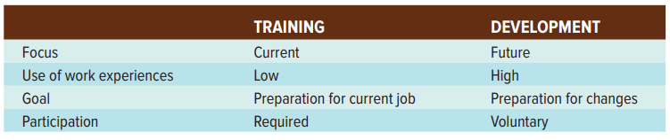
Training, Development, and Career Management
Development and Training
Pengembangan menyiratkan pembelajaran yang belum tentu terkait dengan pekerjaan karyawan saat ini. Sebaliknya, pelatihan berfokus pada membantu karyawan meningkatkan kinerja pekerjaan mereka saat ini.
Tabel 3. Training vs Development

Slide 25
Training, Development, and Career Management (cont.)
Development for Careers
Konsep karir telah berubah dalam beberapa tahun terakhir. Secara tradisional, karir terdiri dari urutan posisi dalam pekerjaan atau organisasi. Namun baru-baru ini, perubahan seperti downsizing dan restrukturisasi telah menjadi norma, sehingga konsep karier menjadi lebih cair. Karyawan saat ini lebih cenderung memiliki karir protean (protean career), yang sering berubah berdasarkan perubahan minat, kemampuan, dan nilai seseorang dan di lingkungan kerja.

Slide 26
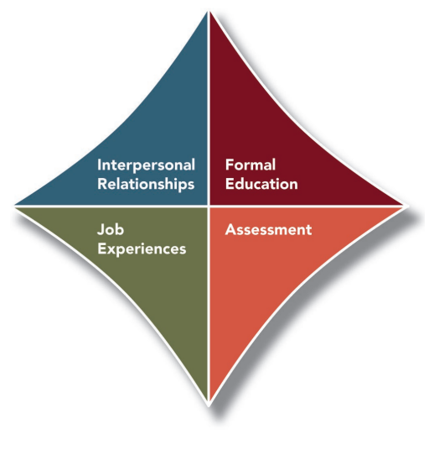
Approaches to Employee Development
Formal Education: workshop, short courses, kuliah kelas pegawai, dll
Assessment: feedback dari rekan kerja, atasan, pelanggan, MBTI
Job Experiences
Job Enlargement
Job Rotation
Transfers, Promotions, and Downward Moves
Temporary Assignments with Other Organizations
Interpersonal Relationships
Mentors
Coaching
Gambar 4. Empat pendekatan
pengembangan karyawan

Slide 27
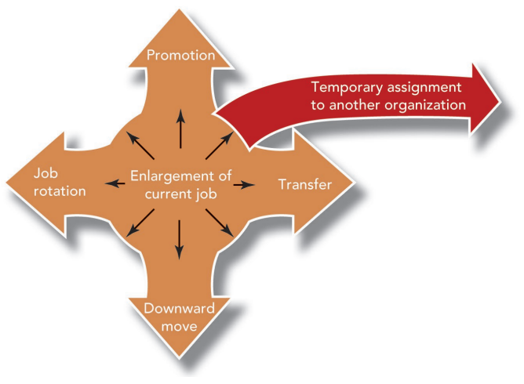
Job Experiences
Job enlargement: penambahan tantangan atau tanggung jawab baru pada pekerjaan karyawan saat ini. Contoh: menyelesaikan proyek khusus, berganti peran dalam tim kerja, atau mencari cara baru untuk melayani pelanggan.
Job rotation membantu karyawan untuk lebih memahami tujuan perusahaan, meningkatkan pemahaman tentang berbagai fungsi perusahaan, mengembangkan jaringan, dan meningkatkan keterampilan pemecahan masalah dan pengambilan keputusan.
Gambar 5. Bagaimana pengalaman kerja digunakan
untuk pengembangan karyawan

Slide 28
Job Experiences (cont.)
Temporary Assignments with Other Organizations:
Externship: posisi full-time sementara di organisasi lain, biasanya merupakan pilihan yang menarik bagi karyawan dalam posisi analitis.
Sabbatical: cuti panjang dari organisasi untuk memperbaharui atau mengembangkan keterampilan. Biasanya pada kasus ini karyaawan tetap menerima gaji dan tunjangan penuh. Karyawan dilepaskan untuk memperoleh keterampilan dan perspektif baru.
Gambar 5. Bagaimana pengalaman kerja digunakan
untuk pengembangan karyawan

Slide 29
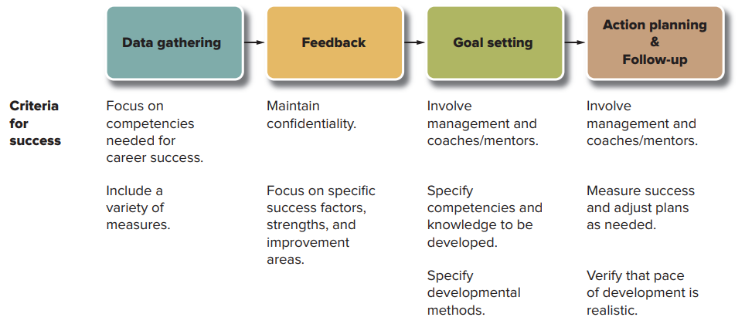
Systems for Career Management
Gambar 5. Langkah-langkah dalam Proses Manajemen Karir

Slide 30
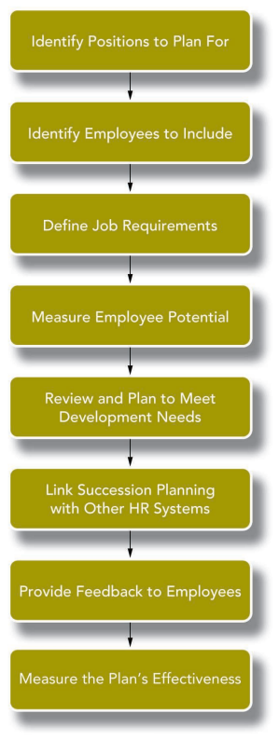
Development-Related Challenges
The Glass Ceiling: Keadaan menyerupai penghalang tak terlihat yang membuat sebagian besar perempuan dan minoritas tidak bisa mencapai posisi teratas dalam organisasi.
Succession Planning: Proses mengidentifikasi dan melacak karyawan berpotensi tinggi yang akan dapat mengisi posisi manajemen puncak ketika posisi tersebut ‘kosong’.
Dysfunctional Managers: Perilaku disfungsional manajer seperti ketidakpekaan terhadap orang lain, ketidakmampuan untuk menjadi pemain tim, arogansi, keterampilan manajemen konflik yang buruk, ketidakmampuan untuk memenuhi tujuan bisnis, dan ketidakmampuan untuk beradaptasi dengan perubahan.
Gambar 6. Proses untuk Mengembangkan Rencana Suksesi

Slide 31
Tugas Individu
Jelaskan setiap jenis metode training dan berikan contoh studi kasus yang menerapkan setiap metode training tersebut.
Studi kasus boleh diambil dari sumber buku maupun sumber lainnya namun wajib diparafrase menggunakan Bahasa Indonesia yang baik dan benar.
Duplikasi tugas dapat mengakibatkan pengurangan nilai.

Slide 32
TERIMA KASIH

Slide 33
Referensi
A. Noe, J.R. Hollenbeck, B. Gerhart, and P.M. Wright (2015), Fundamentals of HR Management, Mc GrawHill.
Mathis & Jackson (2005). HR Management

